Slide 1



Tecnologías de la Información Aplicadas a la Educación
1

Slide 3
Unidad de competencia III
Tecnologías de la Información aplicadas a la Educación

Slide 4
Propósito
Conocer las posibilidades de aplicación de las TIC en el ámbito educativo, y llevar a cabo procesos de integración curricular de éstas

Slide 5

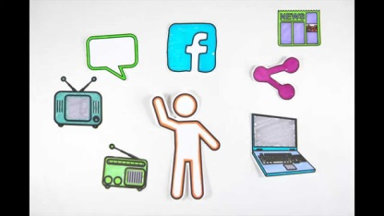


T I C
Las herramientas TIC reúnen una serie de aspectos fundamentales que ayudan a responder a las necesidades del alumnado, dichos aspectos que ofrecen las herramientas Tic son las siguientes:

Slide 6


Flexibilidad
Tanto el alumno como el profesor pueden decidir el uso del material informático o dispositivo electrónico que se adapta a sus necesidades para realizar una tarea en concreto.

Slide 7



Versatilidad
Con las herramientas digitales te permite realizar diferentes tareas o actividades en diferentes formatos, como por ejemplo, la producción, edición o transformación de un vídeo.

Slide 8

Interactividad
Con el uso de las herramientas digitales, los alumnos pueden interactuar y descubrir una serie de contenidos que les facilite el logro en la consecución de las tareas.

Slide 9


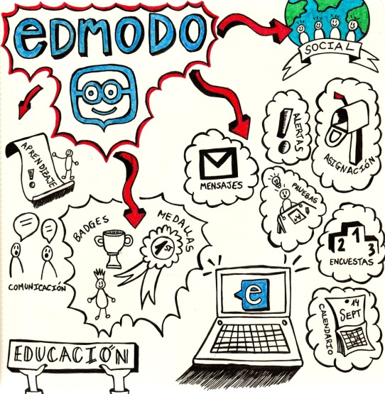
Conectividad
Los alumnos pueden comunicarse, compartir e intercambiar información por medio del uso de redes sociales o de plataformas virtuales en las cuales pueden aportar y ofrecer sus puntos de vista referidos a un tema en específico.

Slide 10


Las TIC como apoyo a
El proceso de enseñanza/aprendizaje
Para qué incorporar TIC en la docencia?
La integración de TIC en la docencia

Slide 11


Proceso de enseñanza/aprendizaje
Material de apoyo
COMUNICACIÓN BIDIRECCIONAL
Impartición, seguimiento, apoyo, motivación, evaluación
Herramientas de comunicación
  Presencial/remota
  Privada/pública
  Personal/en grupo
  Sincrónica/asincrónica
  Unidireccional/bidireccional

Slide 12
El proceso de enseñanza/aprendizaje
Herramientas de comunicación
 | Sincrónica | Asincrónica
Unidireccional | Clase/ online... | Mensajes (correo, SMS...) Anuncios Repositorios de información...
Bidireccional | Discusiones online (teleconferencia, vídeoconferencia..)... | Lista de preguntas frecuentes (FAQs), Foros..

Slide 13


Para qué integrar TIC en la docencia?
Incrementar la variedad metodológica
Aumentar la accesibilidad y la flexibilidad
Promover la participación del alumno
Mejorar la presentación y la comprensión de ciertos tipos de información

Slide 14



Para qué integrar TIC en la docencia?
Fomentar el trabajo cooperativo
Mejorar el trabajo individual
Acceder a nuevos entornos y situaciones
Optimizar recursos y costos

Slide 15
Integración de TIC en la Docencia
Niveles de integración:
  Página web de la asignatura
  Herramientas de comunicación (correo, foros)
  Desarrollo de sitios web con material docente
  Clases/ virtuales
  Inclusión de actividades interactivas (ejercicios, simulaciones)
  Desarrollo de entornos de educativos interactivos e integrados

Slide 16
Integración de las TIC en la Docencia
Recurso | Valor Instructivo | Costo de desarrollo
Página web | Bajo | Bajo
Sitio web | Bajo | Medio
Clases/ virtuales | Medio | Bajo
Herramientas de comunicación | Medio | Medio
Actividades interactivas | Muy alto | Alto
Entornos integrados | Muy alto | Muy alto

Slide 17

Integración de las TIC en la docencia
Debe ser un proceso gradual, en el que se combinen diversos recursos :
Las características del curso
    Duración, complejidad y naturaleza de la materia, número de asistentes, aspectos organizativos

Slide 18

Integración de las TIC en la docencia
Las características del docente
    Habilidades, motivación, apoyo pedagógico y técnico, tiempo y recursos disponibles...

Slide 19
Integración de las TIC en la docencia
Las características de los alumnos
    Habilidades, motivación, tiempo y recursos disponibles...

Slide 20

Integración de las TIC en la Docencia
Es un proceso complejo y costoso
  Dificultad para elegir recursos adecuados
  Exceso de trabajo
  Sobrecarga de comunicación
  Pérdida de control
  Dificultad para motivar al alumno
  Incapacidad para activar grupos de trabajo
  Falta de soporte pedagógico/técnico

Slide 21
Integración de las TIC en la docencia
Dificultad para elegir los recursos adecuados
    De manera gradual y guiada
    Estableciendo expectativas razonables y relacionadas con objetivos docentes
    Aprendiendo de experiencias similares
  Cómo comenzar a introducir las TIC en un curso concreto de forma efectiva?

Slide 22

Integración de las TIC en la docencia
Exceso de trabajo
  ¿ Qué hacer para que la dedicación no crezca exponencialmente?
    plantearse expectativas razonables
    establecer una tiempo de dedicación para la elaboración
    optimizar recursos
    Reutilización de material, utilizar diversos roles – profesor, tutor, desarrollador de contenidos, ponente invitado.

Slide 23


Integración de lasTIC en la docencia
Sobrecarga de comunicación
    Establecer reglas del juego claras.
      Qué mecanismos de comunicación existen, cuándo y quién puede utilizar cada uno de ellos, cómo utilizarlos, cuándo esperar respuesta.

Slide 24
Integración de las TIC en la docencia
Pérdida de control
  Cómo conseguir que la flexibilidad no derive en caos?
    transmitir al discente:
      las expectativas del curso
      la planificación de las tareas y la estructura del curso
      las expectativas sobre su trabajo
    controlar la participación: actividad y comportamiento

Slide 25


Integración de lasTIC en la docencia
Dificultad para motivar al alumno
  Cómo frenar la desmotivación al disminuir el contacto personal?
    Apoyo de las clases presenciales
    Propuesta de actividades con utilidad práctica evidente
    Participación activa del docente
    Respuesta rápida y recompensa ante el esfuerzo.

Slide 26


Integración de lasTIC en la docencia
Incapacidad para activar grupos de trabajo
  ¿Cómo dinamizar el trabajo en grupo?
    Plantear trabajos y actividades en grupo
    Cada miembro tiene que asumir un rol (responsabilidades)
    Utilizar las herramientas de comunicación en grupo

Slide 27

Integración de las TIC en la docencia
Falta de soporte pedagógico/técnico
  Cómo solventar las dudas sobre las herramientas o sobre su utilidad pedagógica?
    Problema de índole institucional
    Necesidad de sesiones formativas y mecanismos de apoyo continuo
      Para docentes
      Para discentes

Slide 28

Ventajas de las TIC en la Educación

Slide 29

Desventajas de las TIC en la Educación

Slide 30

Diferentes herramientas TIC en la educación para su uso en el aula
Para crear entornos de trabajo
Google Apps for Education: Un entorno colaborativo, en el que se incluyen diversas herramientas de Google para trabajar en línea:

Slide 31
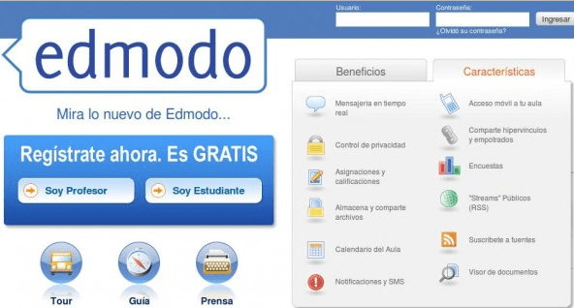
Para crear entornos de trabajo
Edmodo: Plataforma educativa que permite compartir documentos e información y comunicarse en un entorno privado, a modo de red social.

Slide 32

Para crear entornos de trabajo
GoConqr: Es un entorno de estudio personalizado online y gratuito, en el cual permite crear, compartir y descubrir Mapas mentales, cuestionarios o test, apuntes online, etc.

Slide 33
Recursos para debatir, comunicarse y colaborar
Padlet: Es una herramienta fácil y sencilla de usar. Se puede introducir todo tipo de documentos y archivos para poder compartirlo con los diferentes compañeros de clase..
co: Esta herramienta te permite crear y elaborar diferentes tipos de murales virtuales en el que puedes introducir diferentes tipos de contenidos multimedia y compartir diferentes archivos de texto. Esta herramienta está en inglés.

Slide 34
Para crear entornos de trabajo
Prezi: En esta aplicación multimedia, te permite crear diferentes presentaciones de manera dinámica y original, pudiendo introducir todo tipo de archivos multimedia, fotos, etc… Es una herramienta similar a Microsoft Office Power Point
Popplet: Con esta herramienta te ayuda a organizar y a pensar tus ideas de forma visual, se puede personalizar al gusto del usuario, da la posibilidad de compartir fotos, dibujos o videos desde tu ordenador o tablet
Glogster: Este es un recurso online en el que te permite crear, guardar y compartir los diferentes murales digitales y consultar otros murales ya creados por otros usuarios

Slide 35
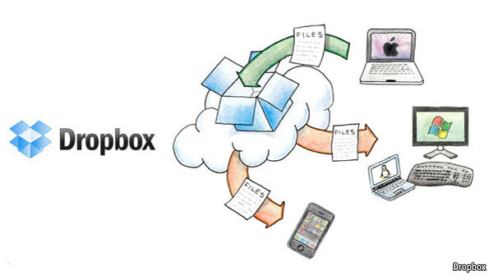

Herramientas para compartir archivos

Slide 36
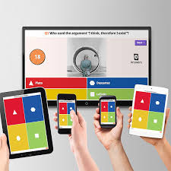

Juegos interactivos
Kahoot: Se trata de un juego interactivo en línea por medio de preguntas o cuestionarios, en el cual los alumnos podrán contestar en línea y a tiempo real, por medio de uso de los móviles o tablets.

Slide 37

R e f e r e n c i a s
Area,M.(2013). Introducción a la Tecnología Educativa. España: Universid de la Laguna
Duseel, I. (2015). Educación y nuevas tecnologías: los desafíos pedagógicos ente el mundo digital. México
Fernández, S. (2016) Políticas practicas e Investigación en Tecnología educativa. Octaedro. España.
Lozano, A. (2014). Tecnología educativa. Limusa. México
Pons, J (2014). Tecnología educativa. Albije. España.
Reyes, M. (2013). Creencias pedagógicas y tecnologías educativas. Bonilla. México.

Slide 38
Guión explicativo
El material esta diseñado para se utilizado en la primera unidad de competencia.
Es necesario que los alumnos realicen una investigación previa de los temas que se trataran en la sesión.
El desarrollo de la clase es con la exposición del profesor, el cual pondrá ejemplos de cada uno de los temas para que al alumno le quede lo más claro posible.
Se dejaran actividades como la realización de ensayos, mapas conceptuales y discusiones grupales

